Slide 1
4. Rédiger un prompt efficace
l‘IA est incontournable dans la vie quotidienne et en entreprise
La qualité des réponses est directement lié à la qualité du prommpt
=> Un prompt détaillé et structuré oriente efficacement l’IA vers le résultat attendu.

Slide 2
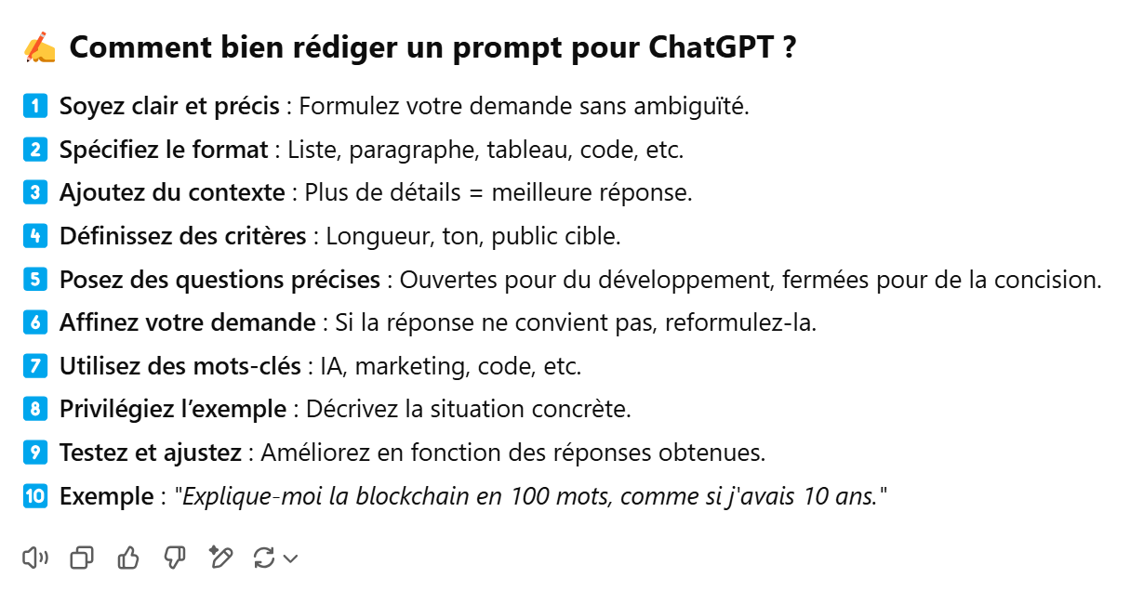
4. Rédiger un prompt efficace 4.1. Identifier l’objectif
Avant de rédiger un prompt, vous devez identifier le résultat attendu afin d’intégrer tous ces éléments dans la demande.
Travail préparatoire
Déterminer le sujet principal.
Identifier les mots-clés et les contraintes à respecter.
Préciser le type de réponse attendu (analyse, synthèse, résumé…

Slide 3
4. Rédiger un prompt efficace 4.1. Identifier l’objectif
Deux Approches pour Structurer un Prompt
La technique des tiroirs Consiste à découper la recherche en plusieurs sections (tiroirs) et à traiter chaque élément avec un prompt distinct.
=> Plus simple pour les débutants et recommandée pour les problématiques complexes.
Le prompt unique Il regroupe tous les éléments de la recherche en une seule demande.
=> approche est plus rapide mais nécessite une réflexion approfondie en amont pour structurer la demande.

Slide 4
4. Rédiger un prompt efficace 4.2. Être précis dans la rédaction
Un prompt efficace doit être clair et détaillé, rédigé en langage naturel avec des instructions précises.
« Propose une étude de marché sur l’utilisation des vélos électriques à Paris depuis les années 2000, en incluant des données chiffrées sur les pratiques des hommes et des femmes. Le texte est destiné à des étudiants de niveau bac, doit être rédigé en langage formel et contenir environ 60 lignes. »
Parlez à l’IA comme si c’est un expert à votre service. Donnez des consignes en utilisant l’impératif :
« Crée une image qui… » ; « Liste les avantages de… » ; « Quelles sont les conditions pour… »

Slide 5
4. Rédiger un prompt efficace 4.3. Utilisez un langage clair et accessible
Un prompt mal formulé produira une réponse incomplète ou hors sujet.
Rédigez le prompt en langage naturel, sans termes trop techniques ni formulations ambiguës.
Évitez les phrases trop longues ou trop générales, qui pourraient rendre la réponse imprécise.
Assurez-vous que chaque mot a une signification claire et non sujette à interprétation.

Slide 6
4. Rédiger un prompt efficace 4.4. Fournir un contexte et des détails pertinents
L’IA génère des réponses de meilleure qualité
lorsqu’elle comprend le contexte.
Pprécisez éventuellement :
le public cible (étudiants, professionnels, experts…).
le ton et le style attendus (formel, neutre, pédagogique…).
le format souhaité (liste, article, synthèse…).
« Rédige un article sur l’impact du télétravail sur la productivité des employés dans le secteur du numérique. Le texte doit être structuré avec une introduction, un développement et une conclusion. Il doit inclure des données récentes et des arguments basés sur des études. Le ton doit être professionnel et accessible à un public non spécialiste. »

Slide 7
4. Rédiger un prompt efficace 4.4. Fournir un contexte et des détails pertinents
Quel que soit le travail demandé à l’IA
Contrôlez le résultat afin d’éviter les erreurs et les hallucinations
Entrez en interaction avec l’IA pour améliorer le résultat en ajoutant de nouveaux paramètres par exemple

